Slide 1
Kể chuyện
Kể chuyện đã nghe, đã đọc

Slide 2
Đề bài : Kể một câu chuyện em đã được nghe, được đọc ca ngợi cái đẹp hay phản ảnh cuộc đấu tranh giữa cái đẹp với cái xấu, cái thiện với cái ác.

Slide 3
Gợi ý truyện nói về cái đẹp
Truyện ca ngợi cái đẹp của tự nhiên (Chim họa mi - truyện An-đéc- xen)
Truyện ca ngợi những cô gái đẹp nết đẹp người
(Cô bé lọ lem - truyện cổ Grim)
Truyện giáo dục quan niệm về cái đẹp ( Con vịt xấu xí - truyện An-đéc-xen )

Slide 4
Những truyện nói về cuộc đấu tranh giữa cái đẹp với cái xấu, cái thiện với cái ác:
Truyện về những người tốt bị người xấu ghen ghét, hãm hại, đã vượt qua mọi thử thách, cuối cùng được hưởng hạnh phúc ( Tấm Cám, Sọ Dừa – truyện dân gian Việt Nam).

Slide 5
GỢI Ý
Truyện con vật yếu thắng con vật mạnh mà ác (Trâu đoàn kết giết hổ - truyện dân gian Việt Nam, Gà Trống và Cáo – truyện ngụ ngôn của La Phông-ten, …)
Truyện về người thật thà được hưởng hạnh phúc, người tham lam bị trừng trị (Cây khế - truyện dân gian Việt Nam,…)

Slide 6
Truyện người nghèo đấu trí thắng người giàu hay người có quyền thế (Cây tre trăm đốt – truyện dân gian Việt Nam, …)

Slide 7
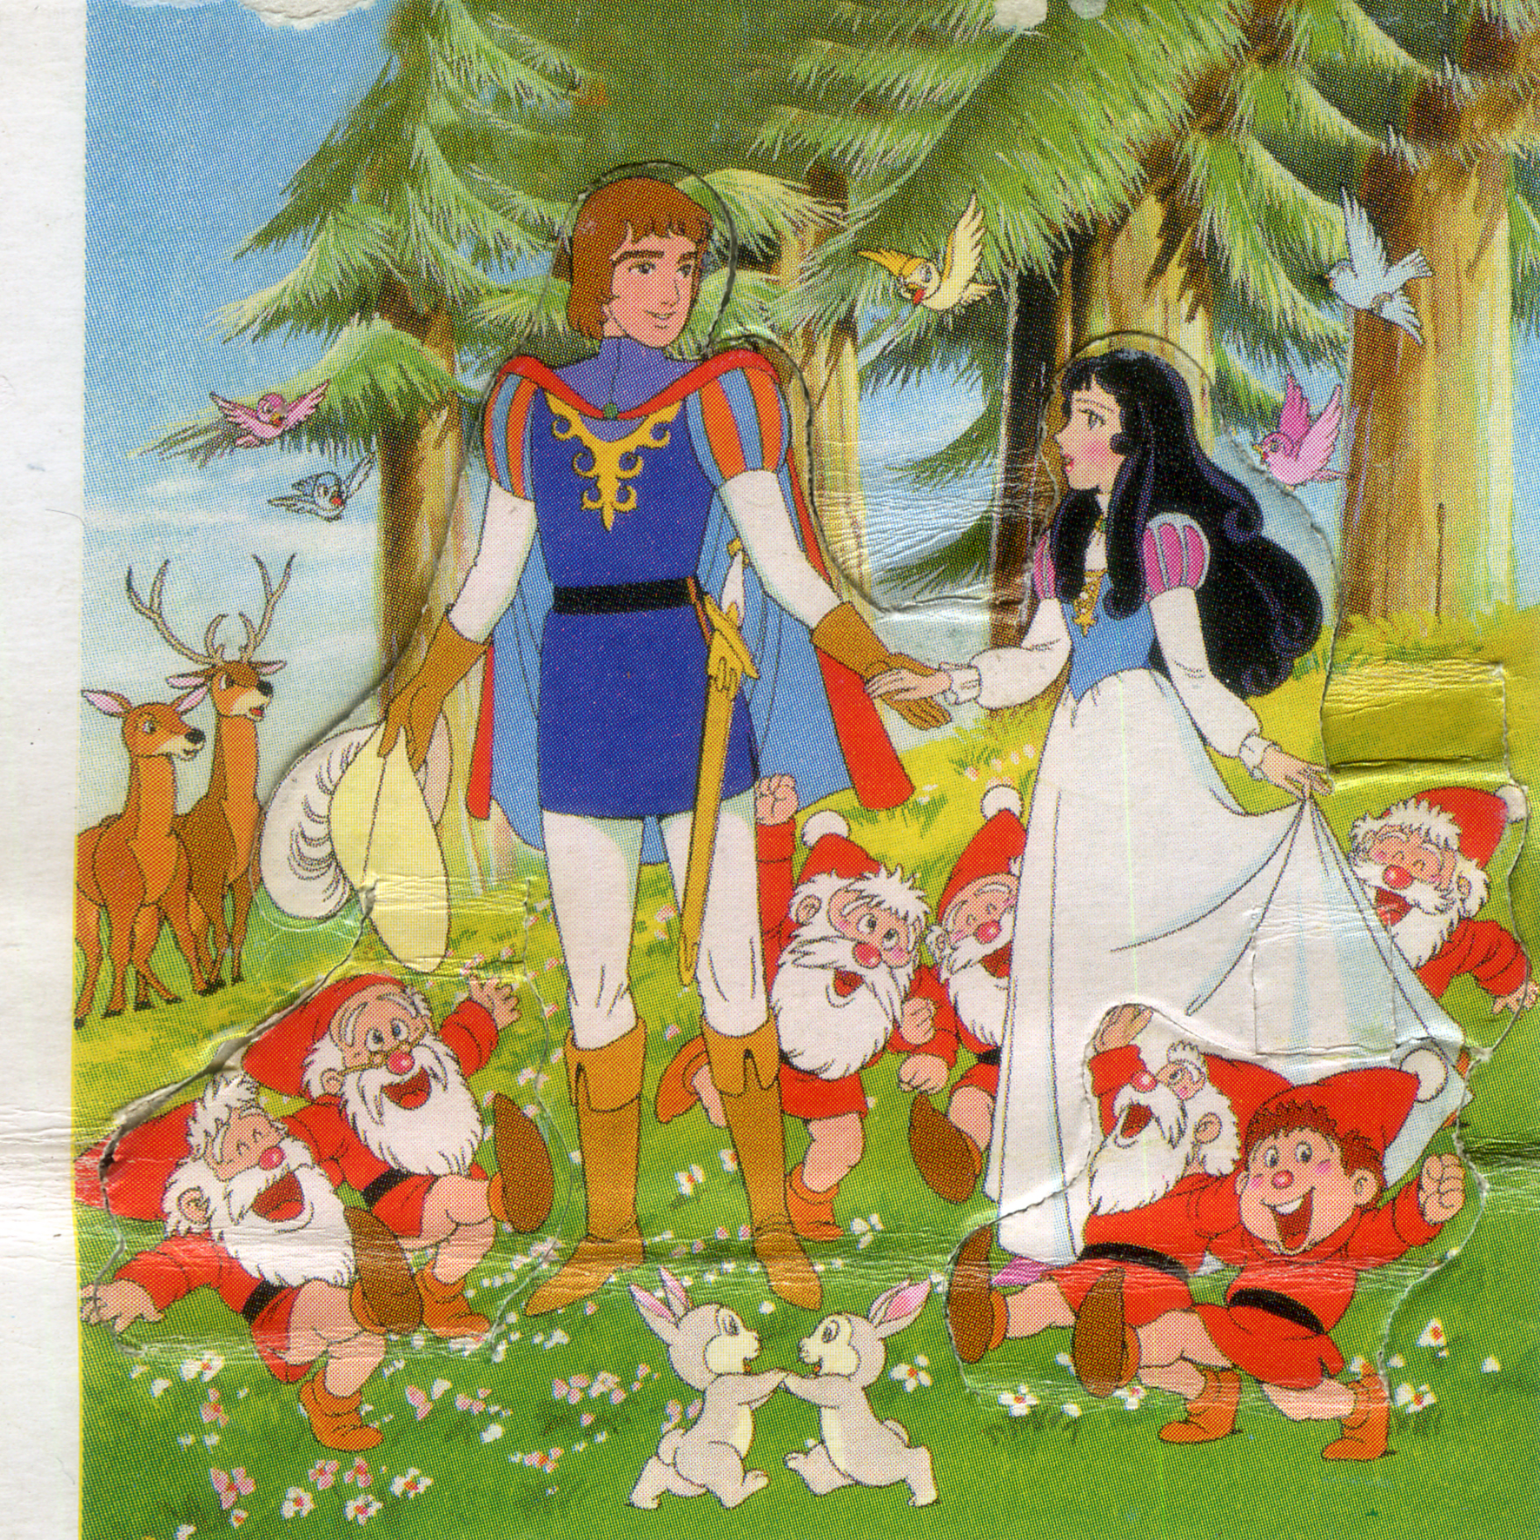
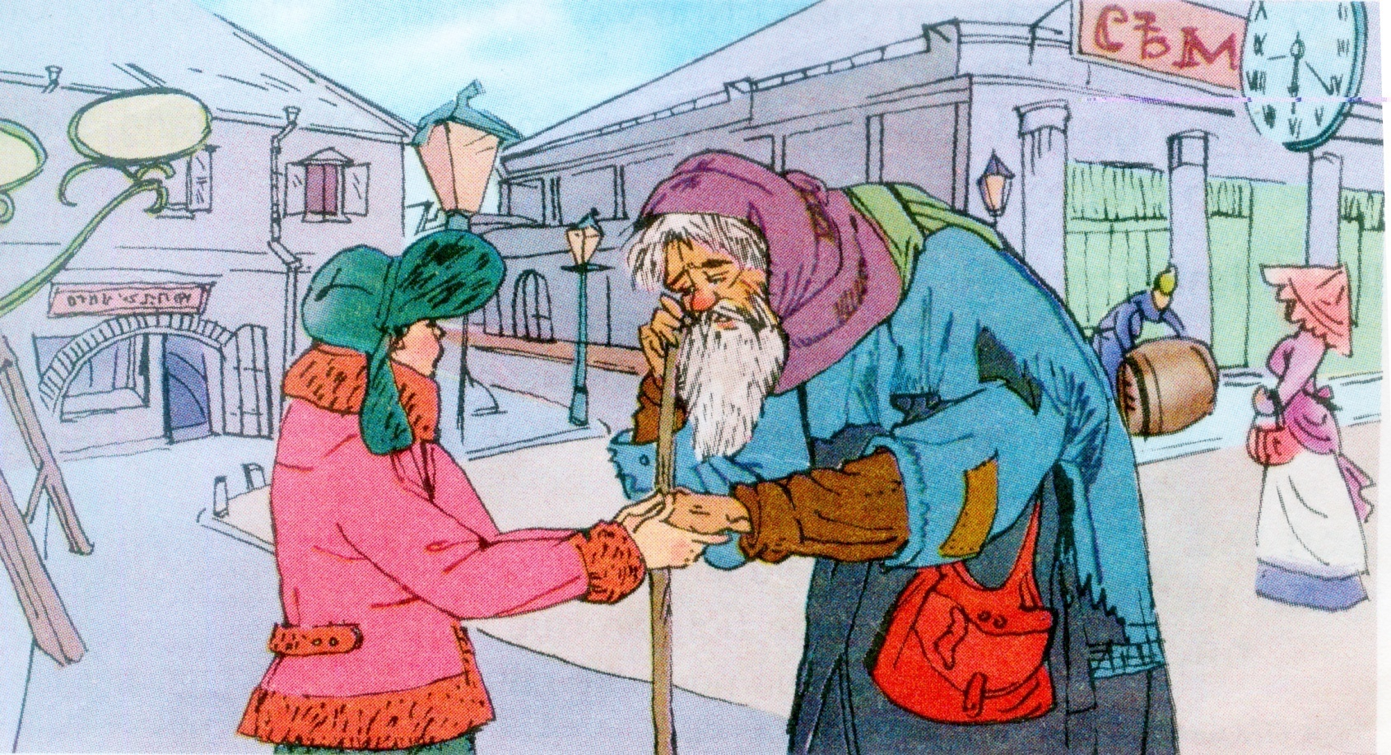
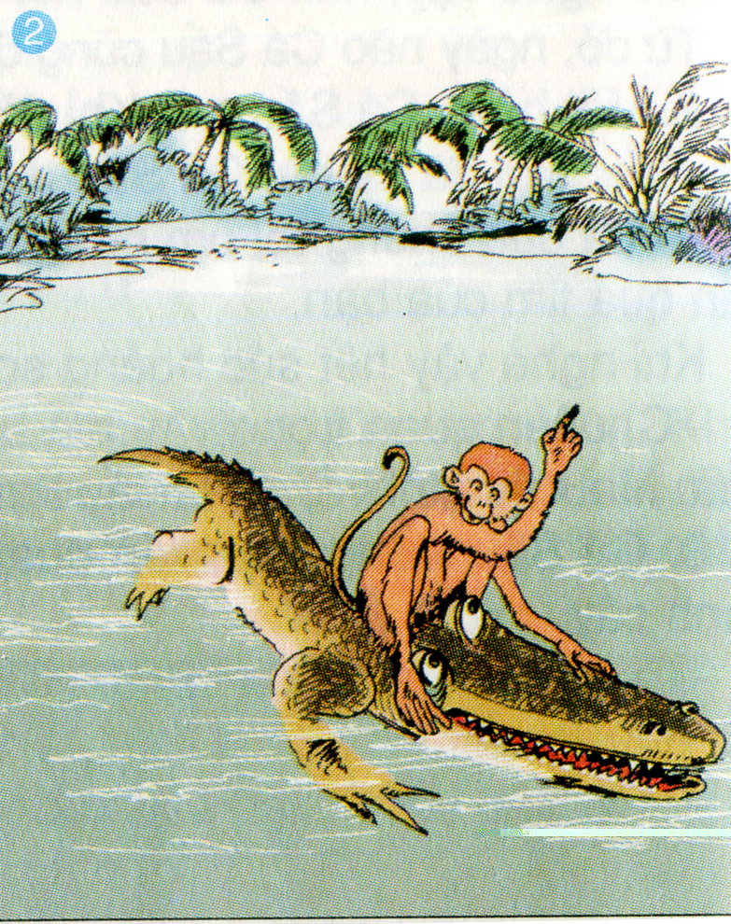
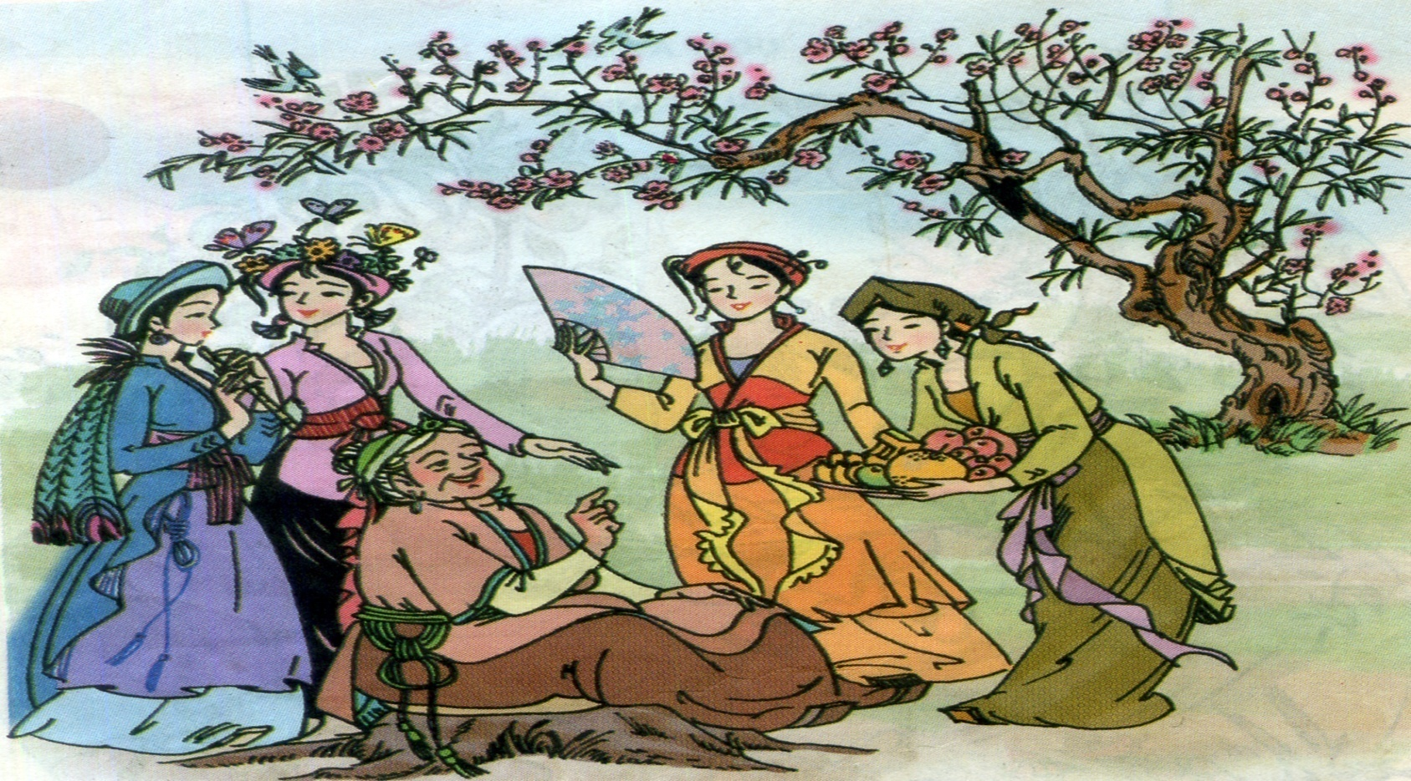
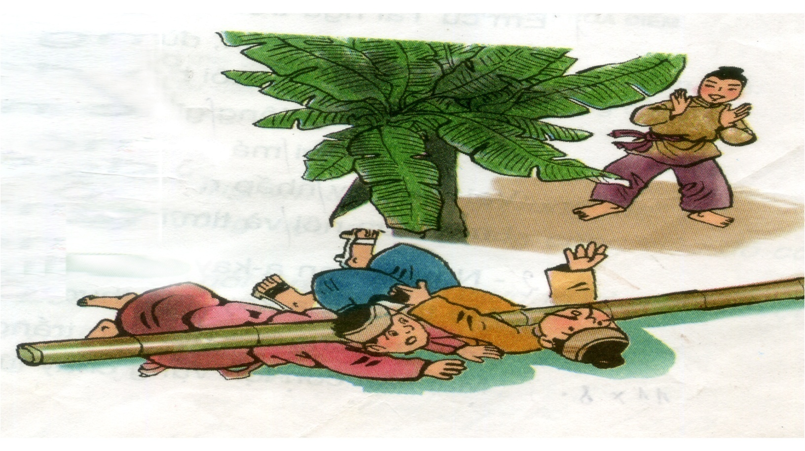
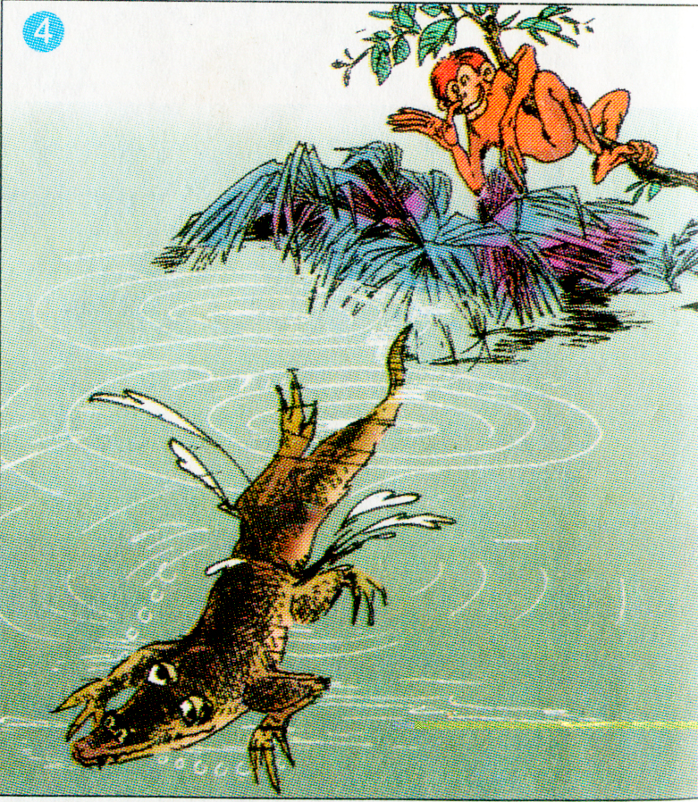

Slide 8
Giới thiệu câu chuyện sẽ kể
Ví dụ : Nàng Bạch Tuyết và bảy chú lùn, Nàng Út ống tre, Thạch Sanh, Trí khôn của ta đây,…

Slide 9
CÂU CHUYỆN GÀ TRỐNG VÀ CÁO
Câu chuyện mà tôi sắp kể cho các bạn nghe đây có tên gọi là "Gà Trống và Cáo". Ở một khu rừng nọ, trời mới vừa hửng sáng đã thấy một chú Cáo dò dẫm đi kiếm ăn. Chắc là chú ta đói bụng lắm. Bất chợt chú phát hiện một anh gà trống đang đứng vắt vẻo trên một cành cây cao. Chú mừng thầm trong bụng: "Chuyến này mình vớ bẫm đây". Chú liền tiến đến dưới gốc cây, ngước mắt nhìn lên cao, đon đả chào:

Slide 10
- Kìa, anh bạn quý của tôi! Xin mời xuống đây, tôi sẽ thông báo một tin hệ trọng và cũng rất vui, rất tốt lành. Hôm qua, vị chúa sơn lâm đã triệu tập muôn loài dự một hội nghị và thông qua một quyết định vô cùng quan trọng. Từ nay, muôn loài mạnh yếu phải kết tình anh em thân hữu, không được giết hại lẫn nhau và phải giúp đỡ nhau xây dựng một thế giới đại đồng. Lòng tôi sung sướng muôn phần. Tôi được chúa sơn lâm cử đi loan báo tin vui này. Nào, anh hãy xuống đây, cho tôi được ôm hôn anh để tỏ bày tình thân ái! Nghe Cáo nói vậy, Gà Trống vẫn không tin, trong bụng nghĩ thầm: "Cáo vốn là một kẻ lõi đời, vừa ranh ma, thâm hiểm vừa xảo trá lừa lọc" nên đứng ở trên cao nói vọng xuống.

Slide 11
- Tôi rất mừng khi nghe được tin này. Thế là từ nay, chúng ta được sống trong cảnh thanh bình hạnh phúc "bốn biển một nhà", thật là tuyệt! Cám ơn anh Cáo! Mà này, anh Cáo ơi! Tôi thấy hai anh chó săn đang chạy lại phía chúng ta. Hẳn là hai anh ấy cũng đang làm nhiệm vụ loan báo tin vui này như anh, có phải không? Nghe Gà Trống nói thế, Cáo ta hồn xiêu phách lạc, không kịp nói thêm với Gà Trống điều gì nữa, vội vàng co giò chạy như ma đuổi. Gà Trống nhìn theo cười chảy cả nước mắt, bụng nghĩ thầm: "Rõ là phường gian trá".

Slide 12
THI KỂ
Hãy kể lại câu chuyện em thích nhất, em thích chi tiết nào?

